Slide 1
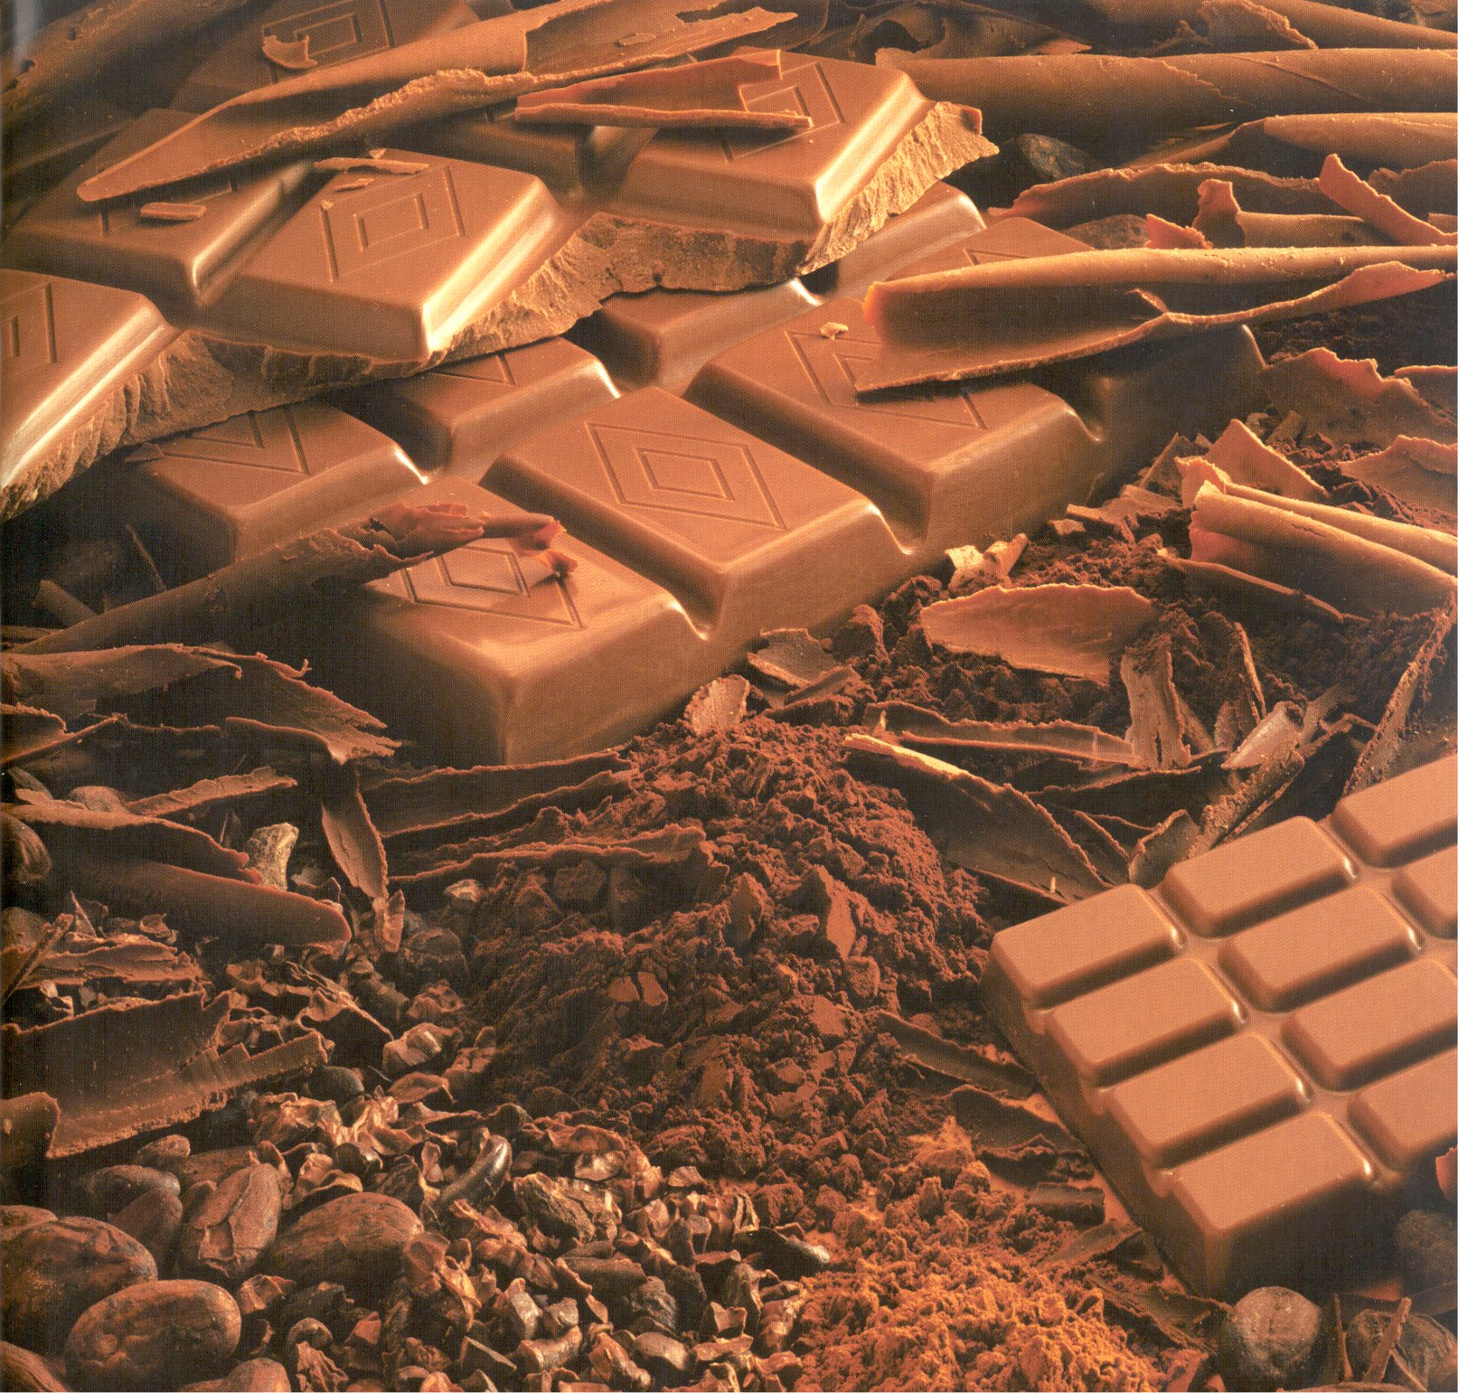
Alianzas Estratégicas de Internacionalización
vía Análisis de Costos de Transacción
para la Industria de Chocolate Ecuatoriana
Integrantes:
Gisela Andrade
Verónica Castro
CRONOLOGIA DE LA EVOLUCION DEL CACAO HASTA EL CHOCOLATE

Slide 2
TEMARIO
Panorama de la Industria del Chocolate
Análisis Competitivo de la Industria del chocolate
Estructura de Gobierno en procesos de internacionalización y estrategias de Ecuacocoa
Estudio Financiero
Diapositiva 1

Slide 3
CRONOLOGIA DE LA EVOLUCION DEL CACAO HASTA EL CHOCOLATE

Slide 4
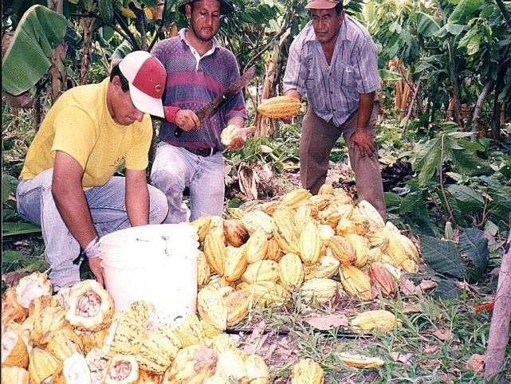
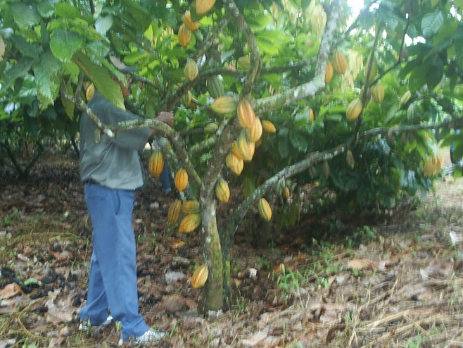
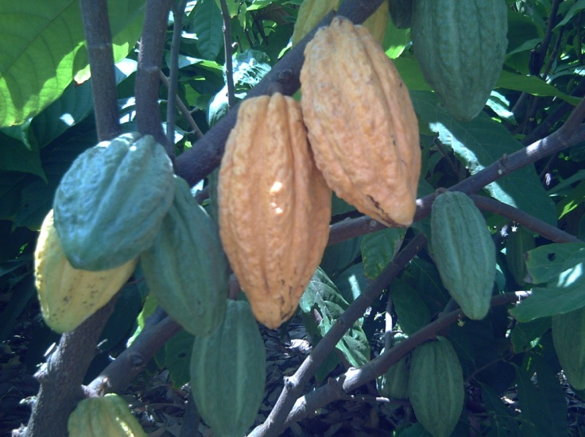
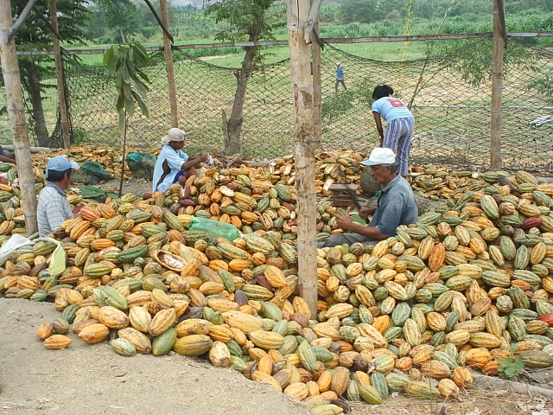
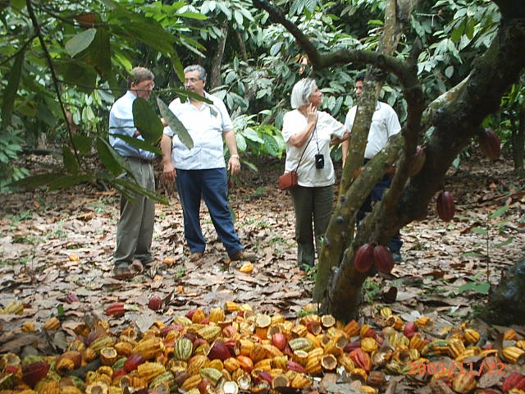
EVOLUCION DEL CACAO EN EL ECUADOR
Adquisición de grandes haciendas cacaoteras
Crisis de Escoba de Bruja y la Monilla
1600: Plantaciones de cacao a orillas de Río Guayas.
Abandono y ventas de haciendas

Slide 5
Principales zonas productoras de cacao fino y de aroma del Ecuador
El
Empalme
Mariscal
Sucre
Milagro
Roberto
Astudillo
Lorenzo
Garaicoa
Yaguachi
Naranjal
Naranjito
Balao

Slide 6
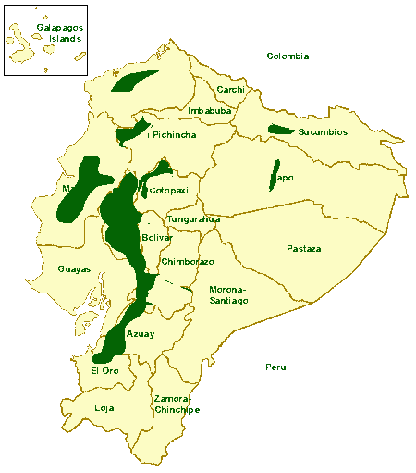
Principales zonas productoras de cacao fino y de aroma del Ecuador
Vinces
San Juan
Puebloviejo
Ventanas
Mocache
Quevedo
Chone
Calceta
MANABI
14%
LOS RIOS
35%
Echeandía
Pasaje
Santa Rosa
BOLIVAR Y COTOPAXI
3%
EL ORO
5%

Slide 7
CLASIFICACIÓN COMERCIAL DEL CACAO
CACAO ORDINARIO
Son granos producidos por los cacaos tipo “Forastero”
Este cacao se utiliza para la fabricación de manteca de cacao y de productos que tengan una elevada proporción de chocolate.
CACAO FINO O DE AROMA
Los granos de cacaos “Criollos” y “Trinitarios” corresponden a lo que en el mercado mundial se conoce como cacao fino o de aroma
Los granos correspondientes a esta categoría dan características específicas de aroma o color en chocolates finos de revestimientos o capas de cobertura

Slide 8
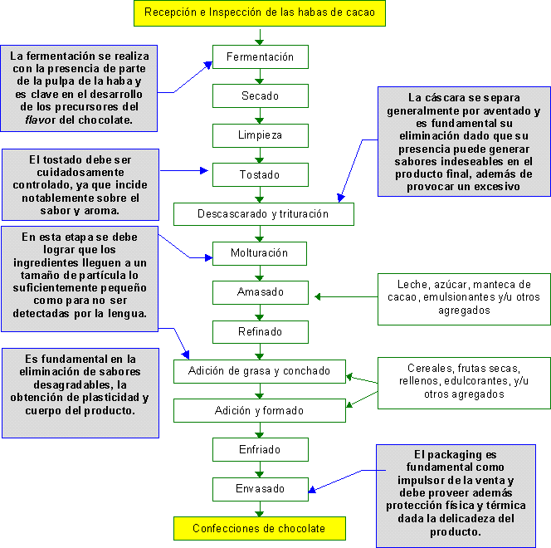
Proceso de transformación del cacao hasta el chocolate

Slide 9
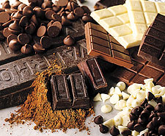
Beneficios del Chocolate
INTESTINAL
NEUROLOGICO
CARDIOVASCULAR
ANTIOXIDANTES

Slide 10
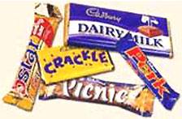

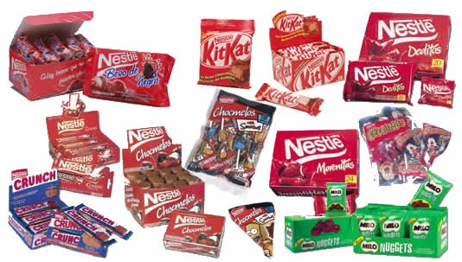


LA INDUSTRIA DE CHOCOLATE A NIVEL MUNDIAL
NESTLÉ Mayor productor de chocolate a nivel mundial Kit Kat | MARS Segunda empresa de chocolate a nivel mundial Snickers M&M | KRAFT FOOD Tercera empresa de chocolate a nivel mundial Toblerone Milka
HERSHEY Cuarto fabricante de chocolate Hershey | CADBURRY Fuerte crecimiento en el Reino Unido Chocolate Orgánico Green & Black | FERRERO En Europa, Cuarta empresa de chocolate Ferrero Rocher Kinder Surprise

Slide 11

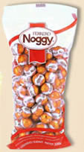
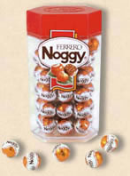
PRINCIPALES FIRMAS DE LA INDUSTRIA DE CHOCOLATE ECUATORIANO
Ferrero Principales productos Ferrero Rocher, Noggy y Hanuta. | Confiteca Es una empresas que recientemente a incursionado en la agroindustria chocolatera. Confiteca posee el 25% de participación en el segmento de minibarras.
NESTLÉ Nestlé es el líder dentro del mercado ecuatoriano representa el 60%. | ECUACOCOA Maneja el 8% del mercado de chocolate, que en total mueve 40 millones de dólares anuales Ecuacocoa tiene seis años en el mercado y nació con una inversión inicial de tres millones de dólares En su primera exportación se estima que se vendió entre 500 a un millón de tabletas

Slide 12
MODELO DE LAS 5 FUERZAS DE PORTER A NIVEL MUNDIAL
AMENAZAS DE ENTRADA DE NUEVOS COMPETIDORES
Altas barreras de entrada
Fuertes trabas burocráticas para proteger la industria nacional
Ventaja de primeros en moverse
Gran requerimiento de capital
Economías de escala
Fuertes canales de distribución
PODER DE NEGOCIACIÓN DE PROVEEDORES
Alto poder de negociación:
*El cacao no esta obligado a competir con productos sustitutos
*Cacao, elemento clave para la industria de chocolate
RIVALIDAD ENTRE COMPETIDORES EXISTENTES
Fuerte rivalidad, gran concentración de firmas multinacionales con alta imagen de marca.
PODER DE NEGOCIACIÓN DE COMPRADORES
Empresas que ponen la marca al producto: Alto poder de negociación
Supermercados.- Bajo poder de negociación
Consumidor Final.- Bajo poder de negociación
AMENAZAS DE PRODUCTOS SUSTITUTOS
El chocolate no tiene ningún sustituto, que pueda igualar el aroma floral y la alta concentración del cacao

Slide 13
FUERZAS COMPETITIVAS DE PORTER DE LA INDUSTRIA ECUATORIANA
AMENAZAS DE ENTRADA DE NUEVOS COMPETIDORES
Altas barreras de entrada
Grandes trabas burocráticas
Alto requerimiento de capital
Economías de escala
No existe política de gobierno que defienda los intereses de las empresas ecuatorianas
PODER DE NEGOCIACIÓN DE PROVEEDORES
Alto poder de negociación:
El cacao se comercializa a través de la bolsa de materias primas en Londres y Nueva York
PODER DE NEGOCIACIÓN DE COMPRADORES
Empresas Multinacionales que ponen la marca al producto.- Alto poder de negociación
Supermercados.- Bajo poder de negociación
Consumidor Final.- Bajo poder de negociación
RIVALIDAD
AMENAZAS DE PRODUCTOS SUSTITUTOS
El chocolate no tiene ningún sustituto, que pueda igualar el aroma floral y la alta concentración del cacao
RIVALIDAD ENTRE COMPETIDORES EXISTENTES
*La industria de chocolate es competitiva
*Altas barreras de salidas
*Grandes costos de cambios

Slide 14
Estrategia Competitivas de la Industria del Chocolate
ESTRATEGIA A NIVEL MUNDIAL
DIFERENCIACION DE PRODUCTO
Las multinacionales no paran de inventar nuevos productos con sabores o formas distintas, pero siempre prevaleciendo la calidad del chocolate, además su estrategia está sustentada en el manejo de imagen, calidad y marca
ESTRATEGIA EN EL MERCADO ECUATORIANO
ENFOQUE EN LIDERAZGO EN COSTO
Es la estrategia que utiliza en Marca Blanca, debido a que tiene que competir con otros países que poseen mano de obra barata,debido a esto tiene que reducir sus márgenes para poder competir dentro del mercado.
ENFOQUE EN DIFERENCIACION
Sus marca propias se enfocan en la imagen, empaque y marca, siempre tratan de innovar en la presentación de sus productos, lo cual facilita posesionar el producto rápidamente dentro de los mercados.

Slide 15
FODA

Slide 16
MATRIZ BCG ADAPTADA
Demanda crecimiento
  Crecimiento
  Demanda*
ALTO
MEDIO
BAJO
ALTO
MEDIO
Mayor agresividad comercial y publicitaria, acceso a nuevos mercado e potenciar productos actuales.
BAJO

Slide 17
Matriz de Inversiones
  TAMAÑO
GRANDE
MEDIA
PEQUEÑA
  CRECIMIENTO
Invertir en capital de trabajo, tecnologías y maquinarias
ALTO
MEDIO
Mundial
BAJO

Slide 18
Matriz de Estrategias y marketing
  MERCADO
PRODUCTO
Nuevo
Desarrollo
Expansión
Madurez
Caída
Nuevo
Desarrollo
Expansión
Productos de alta rotación, productos diferenciados, nichos rentables.
Madurez
Obsoleto

Slide 19
Estructura de Gobierno en Procesos de Internacionalización y estrategias de Ecuacocoa
Elección de su estructura de Gobierno.
Elección de su modo de Entrada para mercados internacionales.
Elección de su modelo de Organización en el ámbito de los negocios internacionales.
Costos de Transacción: Se los mide de forma cualitativa, también se utiliza la teoría basada para los recursos: tangibles e intangibles y se analizan factores de la competencia.
Atributos: Comportamiento, Especificidad de Activos e Instrumentos de administracción.

Slide 20
Atributos
Comportamiento: Mide el grado de racionalidad por parte de agentes económicos.
Especificidad de Activos: Es crear dependencia por parte del cliente en marca, ubicación y tecnologia, es decir atarlo.
Instrumentos de administracion: Nivel de burocracia que manejan las empresas, incentivos en la capacitación, etc.
Estructura de Gobierno
Eficiente para entrar en mercados internacionales
Mercado: Es la exportación directa al mercado objetivo sin contratos de intermediación, pudiendo ser un agente o directo al consumidor.
Contrato: Consiste en aliarse con empresas mediante contratos de producción y de administración, alianzas estratégicas, barter trade, licencias y franquicias.
Jerarquia: Infraestructura Propia con capital propio para contratar empleadores y trabajadores.

Slide 21
A NIVEL DE COMPETENCIA
Know How Tecnológico: Empresas carecen de conocimientos iguales por tanto se traduce en productos con altos estandares para los clientes.
Alta Confiabilidad en los Procesos: Entrega un resultado eficiente al cliente con menores inconvenientes.
Estrechas relaciones con Terceros: Relaciones con proveedores, distribuidores y clientes.

Slide 22
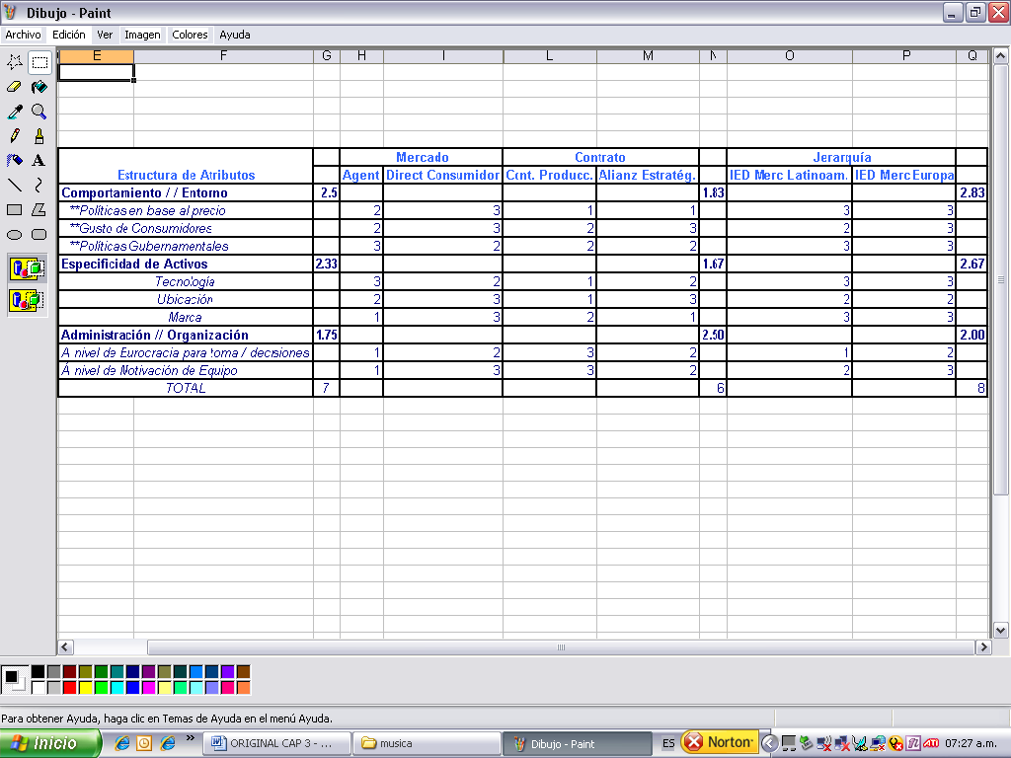
Matriz de Costos de Transaccion
1 Bajo 2 Intermedio 3 Alto

Slide 23
Definición de la estrategia de internacionalización y expansión
La estrategia en la cual se centra el proyecto es formar una alianza estratégica con una empresa mediana de la Unión Europea, donde la empresa ecuatoriana se especializará en la confección y producción de chocolates dentro del territorio nacional, mientras que la aliada se encargará de la distribución del producto y de la publicidad masiva dentro del mercado europeo.
Esta alianza permitirá a Ecuacocoa conocer los gustos y preferencias de los consumidores europeos.

Slide 24
Estrategias y Plan de Acción
Plan de acción 1:
Desarrollar un reacondicionamiento de los productos existentes:
Los productos que se adecuarán serán:
*Chocolitas Sport *Chocolitas Pasas
*Chocolitas Classic *Chocolitas Maní
*Varita *Manicomio Maní
*Manicomio Max.
Puntos fuertes del producto | Puntos débiles del producto
El producto, utiliza el cacao ecuatoriano reconocido a nivel Internacional. | Similitud en sus productos comparados con los de la competencia.
Innovación en los empaques de las Chocolitas Sports tomando como referencia forma de balones de fútbol. | Producto final es mantecoso y no cumple con las preferencias del consumidor europeo.
Amplio conocimiento de procesos Industriales. | No hay publicidad agresiva para posicionar la marca de los productos mencionados.
Los productos son sometidos estrictamente parámetros de calidad para su Exportación.

Slide 25
Estrategias y Plan de Acción
PRODUCTOS ACTUALES EN EL MERCADO | PRODUCTO CONFECCIONADO CON DESTINO A EUROPA
Chocolitas Sports poseen manteca de cacao y esencias. | Mejora si se agrega menos porcentaje manteca de cacao y nada artificial, a niños y adolescentes, con mejor empaque.
Manicomio Maní, compuesto de maní, vainilla y esencias. | Mejoraría su presentación de imagen, si se le agregara mani en mayor proporcion y sin azúcar para personas diabéticas.
Varita, lleva como ingrediente vainilla, leche, arroz crocante, azúcar. | Al destinarlo al mercado meta se sustituye el arroz crocante por almendras polvo de cacao en menos densidad y mejorar el empaque del producto.
Chocolitas Classic lleva como ingrediente polvo, manteca de cacao y esencias. | Se enfatizarán en reducir manteca y nada artificial y con partículas mínimas de pistachos, como gustan europeos.

Slide 26
Estrategias y Plan de Acción
Manicomio Max se caracteriza por poseer Polvo de cacao, manteca de cacao, leche entera, azúcar, lecitina, vainilla, maní en mitades y esencia. | Cuando se exporte al mercado meta dependiendo de los gustos de los europeos no se incluirá vainilla, leticina ni esencia artificial alguna que altere el sabor del cacao intrínsico nacional, para mejorar la imagen en el producto y en el empaque.
Chocolitas Maní que tiene en sus fórmulas polvo de cacao, leche entera, azúcar, lecitina, vainillina, maní, esencias, goma arábiga | Se enfocará en un chocolate gourmet, con esto se busca atender a las necesidades de un mercado élite, sustituyendo al maní por un fruto más exótico como es la macadania, y nada de esencias, que es un producto muy apetecido por los consumidores del mercado objetivo.
Precios Nuevos: Se estima un aumento de hasta en un 10% en el precio final del producto, considerando precios al consumidor, distribuidor y precios FOB.

Slide 27
Estrategias y Plan de Acción
Plan de acción 2:
Aliarse con una empresa europea para distribuir eficientemente en nuevos mercados.
Ecuacocoa tomara las siguientes acciones:
a) Elaboración de un plan maestro de negociación.
b) Preselección de los potenciales socios estratégicos:
Los socios deben ser elegidos de acuerdo a sus capacidades, mantener un clima de confianza, que permita romper las barreras psicológicas que no los dejen desarrollarse como son.
c) Negociación y renegociación de la condiciones y acuerdos de la alianza.
El empresario debe buscar lo mejor para su empresa, por ello no debe establecer vínculos sentimentales con sus socios, pero en el momento que esto no sea así, la alianza debe ser disuelta.
Cuando se crea una alianza estratégica va a existir un flujo de información bi direccional entre las empresas socias.
d. Cierre de las negociaciones:

Slide 28
Estrategias y Plan de Acción
Tipos de Alianza según la tecnología:
Alianzas Complementarias: Unen empresas cuyas capacidades y contribuciones son de naturaleza distinta, es decir una de las empresas que han desarrollado un producto por medio de la otra la comercializa.
Alianzas de Integración Conjunta: Unen empresas que se asocian para realizar economías de escalas.
Alianzas de Adición: Asocian empresas que se desarrollan, producen y comercializan un producto en común.
Contratos de Administración: Se produce un contrato de este tipo cuando una empresa extranjera vende sus servicios a una empresa local.
Contratos de Manufactura: La empresa Internacional paga a otra para que fabrique sus productos con su marca.

Slide 29
Estrategias y Plan de Acción
Se deberán cumplir los siguientes puntos entre las empresas aliadas:
Los compromisos, riesgos y responsabilidades son mutuos.
Los porcentajes de participacion de las empresas socias.
La distribución de utilidades.

Slide 30
Estrategias y Plan de Acción
Plan de acción 3:
Implementar un sistema que permita mejorar la productividad.
Para optimizar los procesos que utiliza la empresa que no son eficientes o regularizar los procesos por medio de:
Comunicación clara de las metas de la organización, en función a la misión, visión como charlas motivacionales, impresiones de folletos.
Presupuesto de inversión estimado: 2385 dólares (charlas, refrigerios, impresiones, folletos, cuadros, material de trabajo, fotocopias).

Slide 31
Estrategias y Plan de Acción
Análisis de componentes de un sistema de control y administración.
Administración: La empresa debe estar a cargo de los principales ejecutivos, como especializar a cada jefe departamental para que se especialice en diversas funciones no solo en la que trabaja.
Comercial:
Se podrá expandir la línea de negocios, mediante una agresiva campaña de comercialización.
Se debe de asignar los recursos necesarios en viáticos y movilización para tales labores, ante lo cual se estima un rubro del 0.5% de la ventas, tanto a nivel nacional como internacional.
Finanzas:
Se pueda evaluar los diferentes rubros, tanto de manufactura como de mano de obra para cada uno de los productos y asignaciones de gastos, como cuotas de ventas.

Slide 32
Estrategias y Plan de Acción
Plan de acción 4:
Desarrollar la comercialización a partir de una alianza estratégica, que contemple la expansión e internacionalización de nuestros productos.
Establecer por medio de los canales de distribución, una forma de comunicación, promoción y publicidad de nuestro producto para el cliente, utilizando como medio de transferencia a la empresa aliada de tal forma que este pueda ofrecer información de primera mano sobre el comportamiento del mercado para que Ecuacocoa pueda ofrecer los productos según los requerimientos.
EMPRESA
ALIADA
INTERMEDIARIO
COMPRADORES

Slide 33
Estrategias y Plan de Acción
Se ofrecerá un descuento del 5% sobre los precios de venta a partir de esto el intermediario pueda mantener ciertos niveles de rentabilidad sobre la mercadería, además se le ofrecerá un método de pago preferencial, de hasta 120 días de plazo (50% de contado, 15% a 30 días, 15% a 60 días, 10% a 90 días y 10% a 120 días).

Slide 34
Estrategias y Plan de Acción
Plan de acción 5:
Desarrollar una estrategia de marketing y promoción de nuestra empresa.
Pagina Web
El fin principal de la pagina Web es dar información de nuestra empresa y producto, y los principales clientes. Otro punto importante que contendrá la página será que nuestros clientes podrán realizar sus pedidos, para agilitar el proceso de comercialización.
Se realizara una adecuación a la pagina Web de tal forma que se ofrezca a los clientes, documentos actualizados, para informar sobre los productos, como información del mercado.

Slide 35
Estrategias y Plan de Acción
La pagina Web se confeccionara para que funcione en dos idiomas (inglés/ español), lo que facilitará la comunicación con los clientes.
Se detallan los costos en que se incurrirán:
1. Almacenamiento por medio de la página LINUX, con emails ilimitado, y otros programas que se requieran instalar.
2. Diseño de su página web personalizada.
3. Costo de actualización mensual: 65 dólares.
Para el siguiente año si no hay cambios adicionales en la página Web tiene un costo de $ 70 y un costo de actualización mensual de 65 dólares.

Slide 36
Estrategias y Plan de Acción
Ferias Internacionales:
La participación en Ferias Internacionales es una excelente herramienta de promoción, pues permite un contacto personal y una presentación directa de nuestra empresa, producto e imagen.
Antes de seleccionar una feria hay que analizar lo siguiente:
Productos o servicios que se exhiben.
Numero de visitantes
Expositores locales, e internacionales en ediciones previas.
Espacio neto de exposición.
Costo de alquiler de espacio.
Feria de ANUGA 2007.

Slide 37
Estrategias y Plan de Acción
COSTOS BASICOS | USD $
Alquiler superficie | 4000
Material promocional | 370,00
SUBTOTAL | 4370,00
Personal de asistencia
Boletos aéreos (2 funcionarios) | 3200
Hospedaje (2 personas x 6 días) | 1500
Viaticos y movilización | 1000
SUBTOTAL | $5700
TOTAL | $ 10070
5 % Imprevistos | $ 503.5
TOTAL DE INVERSION | $ 10573.5

Slide 38
Estrategias y Plan de Acción
Dado esto, el presupuesto global de publicidad y promociones que se tendrá para el primer año será:
PRESUPUESTO TOTAL DE PUBLICIDAD
RUBRO | COSTO UNITARIO | UNIDADES |  |  | TOTAL
FERIAS | 10573.5 | 1 |  |  | 10573.5
WEB | 350 | 1 |  |  | 350,00
MATERIALES PUBLICITARIOS
Tarjetas de presentación | 0,04 |  | 5000 | 200
Trípticos | 0,38 |  | 1000 | 380.00
Papelería membretada | 0,025 |  | 50000 | 1250
Carpetas | 0.2 |  | 1000 | 200.00
Plumas | 0,15 |  | 1500 | 225.00
Total MATERIAL PUB. |  |  |  | 2255
TOTAL GENERAL |  |  |  |  | 13178.5

Slide 39
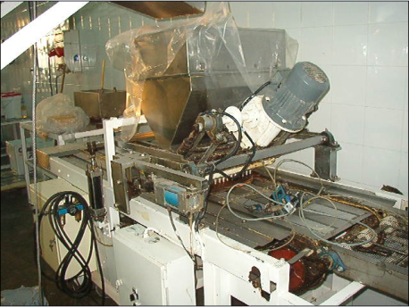
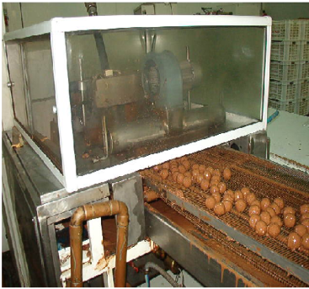
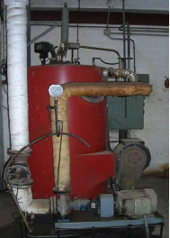
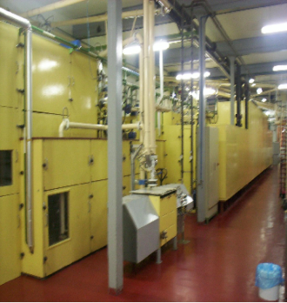
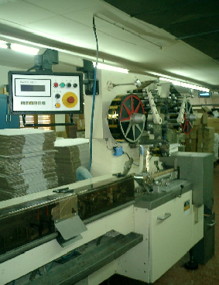
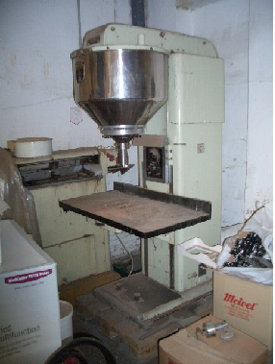
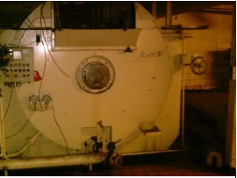
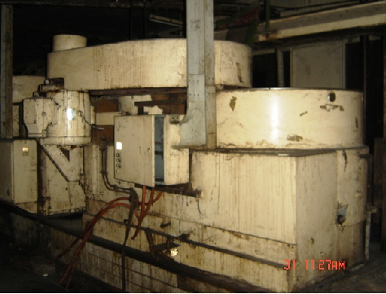
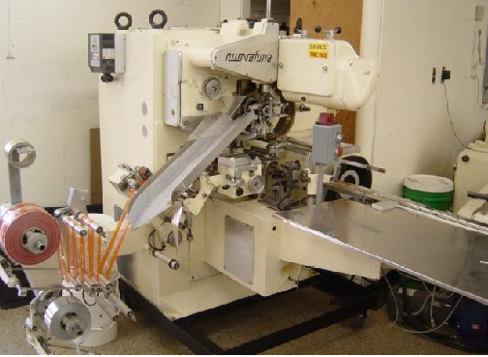
Estrategias y Plan de Acción
Plan de acción 6:
Realizar las adquisiciones de maquinarias y equipos necesarios para poder adaptar la producción a la demanda y a los requerimientos del mercado.

Slide 40
Estrategias y Plan de Acción
Plan de acción 7:
Obtener una línea de crédito que permita financiar a las diversas operaciones de la empresa.
De obtenerse la línea de crédito, es necesario recurrir al siguiente procedimiento en el Banco Bolivariano, el cual es el banco donde la empresa es cliente:
Solicitud de crédito.
Informe Básico del cliente (1 año).
Solicitud de garante, principal accionista de la empresa.
Referencias Comerciales y Bancarias (6 meses).
Préstamo bancario: 493,600 dólares con un interés del 14% anual incluye los costos y comisiones, el cual será financiado a 5 años por la entidad financiera.

Slide 41
Inversiones
INVERSIONES
RUBRO | MONTO
MAQUINARIA, MUEBLES, ENSERES, EQUIPO
MUEBLES | $ 175,00
MAQUINARIAS
Línea completa para hacer barras de Kinder Bueno. | $ 150.000,00
Línea completa para hacer tipo Ferrero Rocher. | $ 234.000,00
2 Depósitos de chocolate AR5000 Lloveras. | $ 23.400,00
Línea de moldeo Aasted con 3 depositadoras pata tabletas rellenas. | $ 195.000,00
2 Dosificadoras cacao en polvo Roure. | $ 7.800,00
Conchas chocolate Thouet de 3 toneladas. | $ 26.000,00
3 Conchas de chocolate Frisse 3000. | $ 156.000,00
Envolvedora de bombones de un fleco Nuova Fimma. | $ 78.000,00
Flow pack Pac Tec 1200 piezas minuto FPC1. | $ 117.000,00
TOTAL MAQUINARIA | $ 987.200,00
GASTOS AMORTIZABLES
NEGOCIACIONES | $ 45.000,00
CAPACITACIONES, MATERIALES E IMAGEN CORPORATIVA | $ 2.385,00
TOTAL GASTOS AMORTIZABLES | $ 47.385,00
TOTAL DE INVERSIONES | $ 1.034.760,00

Slide 42
Considerando lo anterior, estas inversiones se financiaran por medio de 2 fuentes, las cuales son las siguientes:
FINANCIAMIENTO DE LAS INVERSIONES | % | MONTO
CAPITAL PROPIO | 52% | $ 541.160,00
PASIVOS | 48% | $ 493.600,00
TOTAL | 100% | $ 1.034.760,00

Slide 43
Proyecciones
VENTAS | 2007 | 2008 | 2009 | 2010 | 2011
EXPORTACIONES (BASE) | 8,480,101 | 8,352,151 | 8,224,201 | 8,096,251 | 7,968,300
EXPORTACIONES (CON PROYECTO) | 10242802 | 10754942.1 | 11292689.2 | 11857323.6 | 12450189.8

Slide 44
CALCULO DEL RIESGO DEL PROYECTO
Ri = RF + B (RM – Rf) + RP
RF: es la tasa de más mínimo riesgo.
Rm: es el riesgo de mercado.
B: es el parámetro de elasticidad del sector con respecto a variaciones de mercado.
RP: riesgo país.
Riesgo país: el riesgo país al cierre es de 790 puntos (7.90% al 8 de febrero del 2007) BCE.
RM: rendimiento promedio de acciones el cual es de 12.2%
RF: la tasa de los bonos del tesoro de los Estados Unidos, la cual es 4.52%
Rf: La tasa promedio de libre de riesgo durante el mismo periodo de calculo de la RM, la cual es de 3.8%.
Ke = 4.52% + 0.95*(12.2% – 3.8%) + 7.9 = 20.4%
CPPC = DEUDA1/ACT*I + PATRIMONIO/ACT*KE (1-T)
T = 25%

Slide 45
COSTO PROMEDIO PONDERADO = 48%*14% + 52%*20.4%*(1-25%)
TMAR = COSTO PROMEDIO PONDERADO = 14.68%
TMAR = CPPC = 14.682%
FLUJO DE CAJA INCREMENTAL
CUENTA | 2006 | 2,007 | 2,008 | 2,009 | 2,010 | 2,011
I. INGRESOS | 0 | 1,762,701 | 2,402,791 | 3,068,488 | 3,761,073 | 4,481,889
1. INGRESOS OPERACIONALES | 0 | 1,762,701 | 2,402,791 | 3,068,488 | 3,761,073 | 4,481,889
VENTAS NETAS GRAVADAS CON IVA | 0 | 0 | 0 | 0 | 0 | 0
VENTAS NETAS GRAVADAS CON TARIFA CERO | 0 | 0 | 0 | 0 | 0 | 0
EXPORTACIONES | 0 | 1,762,701 | 2,402,791 | 3,068,488 | 3,761,073 | 4,481,889
2. INGRESOS NO OPERACIONALES | 0 | 0 | 0 | 0 | 0 | 0
DIVIDENDOS PERCIBIDOS | 0 | 0 | 0 | 0 | 0 | 0
OTROS INGRESOS EXENTOS | 0 | 0 | 0 | 0 | 0 | 0
RENDIMIENTOS FINANCIEROS | 0 | 0 | 0 | 0 | 0 | 0
OTRAS RENTAS | 0 | 0 | 0 | 0 | 0 | 0

Slide 46
II. COSTOS Y GASTOS | 0 | 1,673,034 | 1,908,625 | 2,107,911 | 2,267,798 | 2,384,934
1. COSTO DE VENTAS | 0 | 1,126,676 | 1,450,478 | 1,742,672 | 2,000,731 | 2,221,936
INVENTARIO DE BIENES NO PRODUCIDOS POR LA COMPAÑÍA | 0 | 212,150 | 287,401 | 364,728 | 444,217 | 525,953
INVENTARIO DE MATERIA PRIMA PRODUCIDA POR LA COMPAÑÍA | 0 | 571,331 | 701,987 | 797,754 | 856,039 | 874,054
INVENTARIO DE PRODUCTOS EN PROCESO PRODUCIDOS | 0 | 2,007 | 2,883 | 3,872 | 4,980 | 6,215
INVENTARIO DE PRODUCTOS TERMINADOS | 0 | 24,135 | 30,809 | 36,659 | 41,621 | 45,625
MANO DE OBRA DIRECTA | 0 | 132,820 | 202,640 | 286,529 | 385,429 | 500,347
MANO DE OBRA INDIRECTA | 0 | 46,469 | 62,855 | 79,643 | 96,846 | 114,480
OTROS COSTOS | 0 | 137,765 | 161,903 | 173,486 | 171,600 | 155,263
2. GTOS. ADMINISTRAC. VENTAS Y FINAN. | 0 | 546,358 | 458,147 | 365,239 | 267,067 | 162,998
GASTOS DE ADMINISTRACION Y VENTAS | 0 | 481,840 | 404,576 | 324,250 | 240,539 | 153,091
SUELDOS, SALARIOS | 0 | 0 | 0 | 0 | 0 | 0
BENEFICIOS SOCIALES E INDEMNIZACIONES | 0 | 0 | 0 | 0 | 0 | 0
HONORARIOS A PERSONAS NATURALES | 0 | 0 | 0 | 0 | 0 | 0
HONORARIOS A EXTRANJ. SERVICIOS OCASIONAL. | 0 | 0 | 0 | 0 | 0 | 0

Slide 47
ARRENDAMIENTO MERCANTIL | 0 | 0 | 0 | 0 | 0 | 0
ARRENDAMIENTO DE INMUEBLES PROPIEDAD DE PERSONAS NATURALES | 0 | 0 | 0 | 0 | 0 | 0
ARRENDAMIENTO DE INMUEBLES PROPIEDAD DE SOCIEDADES | 0 | 0 | 0 | 0 | 0 | 0
COMISIONES EN VENTAS | 0 | 64,796 | 75,190 | 79,139 | 76,177 | 65,801
PROMOCION Y PUBLICIDAD | 0 | 123,859 | 114,144 | 106,054 | 99,671 | 95,081
COMBUSTIBLES | 0 | 1,916 | -816 | -3,520 | -6,195 | -8,839
SEGUROS Y REASEGUROS | 0 | 0 | 0 | 0 | 0 | 0
SUMINISTROS Y MATERIALES | 0 | 2,197 | 7,256 | 12,348 | 17,472 | 22,632
GASTOS DE GESTION | 0 | 3,988 | -813 | -5,557 | -10,239 | -14,858
GASTOS DE VIAJE | 0 | 14,777 | 11,770 | 8,978 | 6,411 | 4,081
AGUA, ENERGIA, LUZ Y TELECOMUNICACIONES | 0 | 10,553 | 1,878 | -6,644 | -15,004 | -23,196
NOTARIOS Y REGISTRADORES DE LA PROPIEDAD O MERCANTILES | 0 | 0 | 0 | 0 | 0 | 0
DEPRECIACION DE ACTIVOS FIJOS | 0 | 123,418 | 123,418 | 123,418 | 123,418 | 123,418

Slide 48
CUENTAS INCOBRABLES | 0 | 2,605 | 1,023 | -532 | -2,061 | -3,561
BAJA DE INVENTARIOS | 0 | 4,588 | -2,577 | -9,696 | -16,767 | -23,790
GASTO PROVISIONES DEDUCIBLES | 0 | 20,359 | -46,417 | -112,989 | -179,352 | -245,497
IMPUESTOS, CONTRIBUCIONES Y OTROS | 0 | 5,301 | 5,644 | 6,039 | 6,489 | 6,995
AMORTIZACION (INVERSIONES E INTANGIBLES) | 0 | 9,477 | 9,477 | 9,477 | 9,477 | 9,477
OTROS GASTOS ADMINISTRACION Y VENTAS | 0 | 94,006 | 105,399 | 117,735 | 131,042 | 145,348
GASTOS FINANCIEROS | 0 | 64,518 | 53,571 | 40,989 | 26,528 | 9,907
INTERESES Y COMISIONES: LOCALES | 0 | 64,518 | 53,571 | 40,989 | 26,528 | 9,907
INTERESES Y COMISIONES: AL EXTERIOR | 0 | 0 | 0 | 0 | 0 | 0
3. GASTOS NO OPERACIONALES VARIOS | 0 | 0 | 0 | 0 | 0 | 0
UTILIDAD (PERDIDA) DEL EJERCICIO | 0 | 89,667 | 494,166 | 960,578 | 1,493,275 | 2,096,955
15% PARTICIPACION TRABAJADORES | 0 | 13,450 | 74,125 | 144,087 | 223,991 | 314,543
IMPUESTO A LA RENTA | 0 | 22,417 | 123,541 | 240,144 | 373,319 | 524,239
UTILIDAD NETA | 0 | 53,800 | 296,500 | 576,347 | 895,965 | 1,258,173

Slide 49
AJUSTES DE CAJA
DEPRECIACION | 0 | 123,418 | 123,418 | 123,418 | 123,418 | 123,418
AMORTIZACION | 0 | 9,477 | 9,477 | 9,477 | 9,477 | 9,477
PAGOS A LA DEUDA | 0 | -73,304 | -84,251 | -96,834 | -111,295 | -127,916
COBROS DE DEUDA | 0 | 30,819 | 20,198 | 8,930 | -3,015 | -15,673
TOTAL DE AJUSTES | 0.00 | 90409.32 | 68840.64 | 44991.05 | 18584.08 | -10694.80
 | 0
INVERSIONES | -1,034,760 | 0 | 0 | 0 | 0 | 0
PASIVOS | 493,600 | 0 | 0 | 0 | 0 | 0
VALOR DE DESECHO | 0 | 0 | 0 | 0 | 0 | 5,866,074
FLUJO DE CAJA | -541160 | 144209 | 365340 | 621338 | 914549 | 7113552
TIR | 98%
TMAR | 14.68%
VAN | 4389421
ANALISIS | SE ACEPTA

Slide 50
ANÁLISIS DE SENSIBILIDAD
ESCENARIO | VARIACION % | TIR |  | ANALISIS
VARIACION POSITIVA DE LAS VENTAS | 5% | 134.00% |  | SE ACEPTA
 | 10% | 177.00% |  | SE ACEPTA
 | 15% | 225.00% |  | SE ACEPTA
VARIACION NEGATIVA DE LAS VENTAS | 5% | 63.00% |  | SE ACEPTA
 | 10% | 35.00% |  | SE ACEPTA
 | 15% | 13.00% |  | SE RECHAZA
 | PUEDE BAJAR HASTA EL 14.60%
AUMENTO DEL COSTO DE VENTAS | 5% |  | 59% | SE ACEPTA
 | 10% |  | 30% | SE ACEPTA
 | 15% |  | 10% | SE RECHAZA
 | PUEDE AUMENTAR HASTA EL 13.815%
DISMINUCION DEL COSTO DE VENTAS | 5% |  | 140% | SE ACEPTA
 | 10% |  | 192% | SE ACEPTA
 | 15% |  | 251% | SE ACEPTA

